Slide 1
PROGRAMOVANIE
Traja ritieri

Slide 2
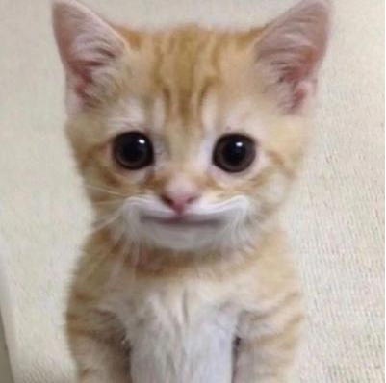
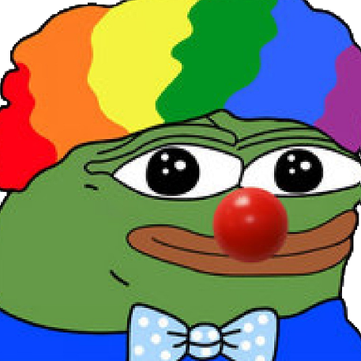
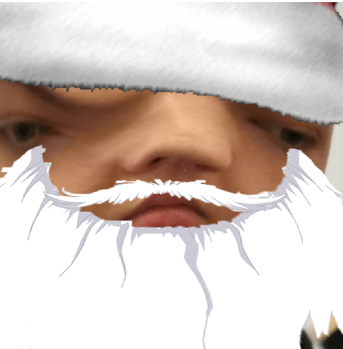
Autori
SHim0n10
dzejkop2
SleepFoxx
Šimon Murín
Jakub Geleta
Jakub Hulín

Slide 3
Téma projektu
Jednoduché sudoku
Jazyk – C++
Pravidlá hry
Cieľom hry je správne vyplniť pole číslami
Čísla sa nemôžu opakovať v riadku, stĺpci a vyznačenom 3x3 štvorci
Možnosť vybrať si obtiažnosť (Easy, Medium, Hard)
600+ riadkov

Slide 4
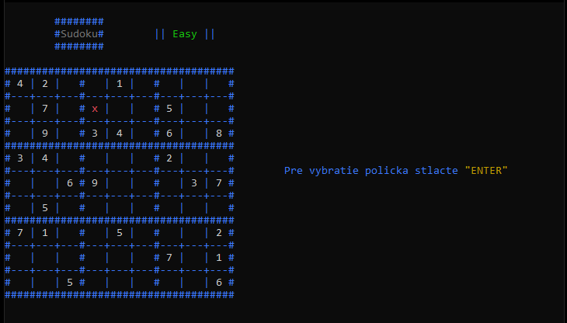
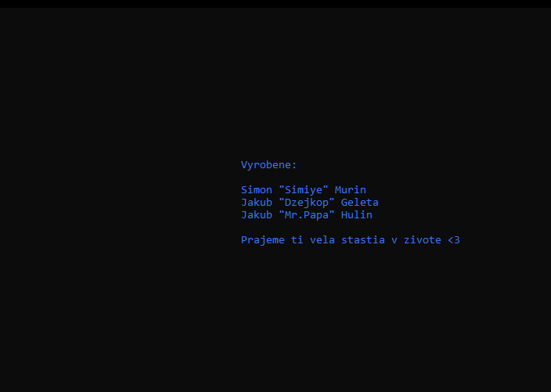
Výsledok

Slide 5
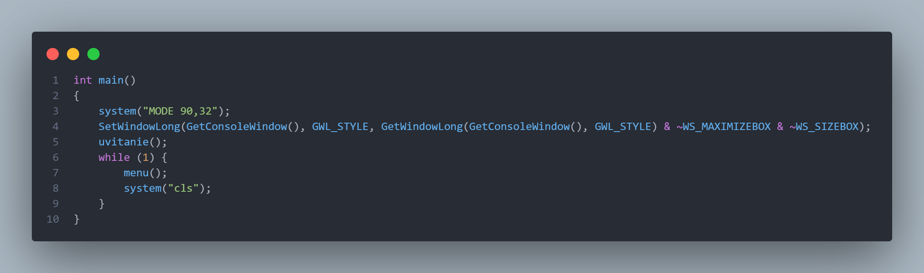
Hlavná funkcia hry

Slide 6
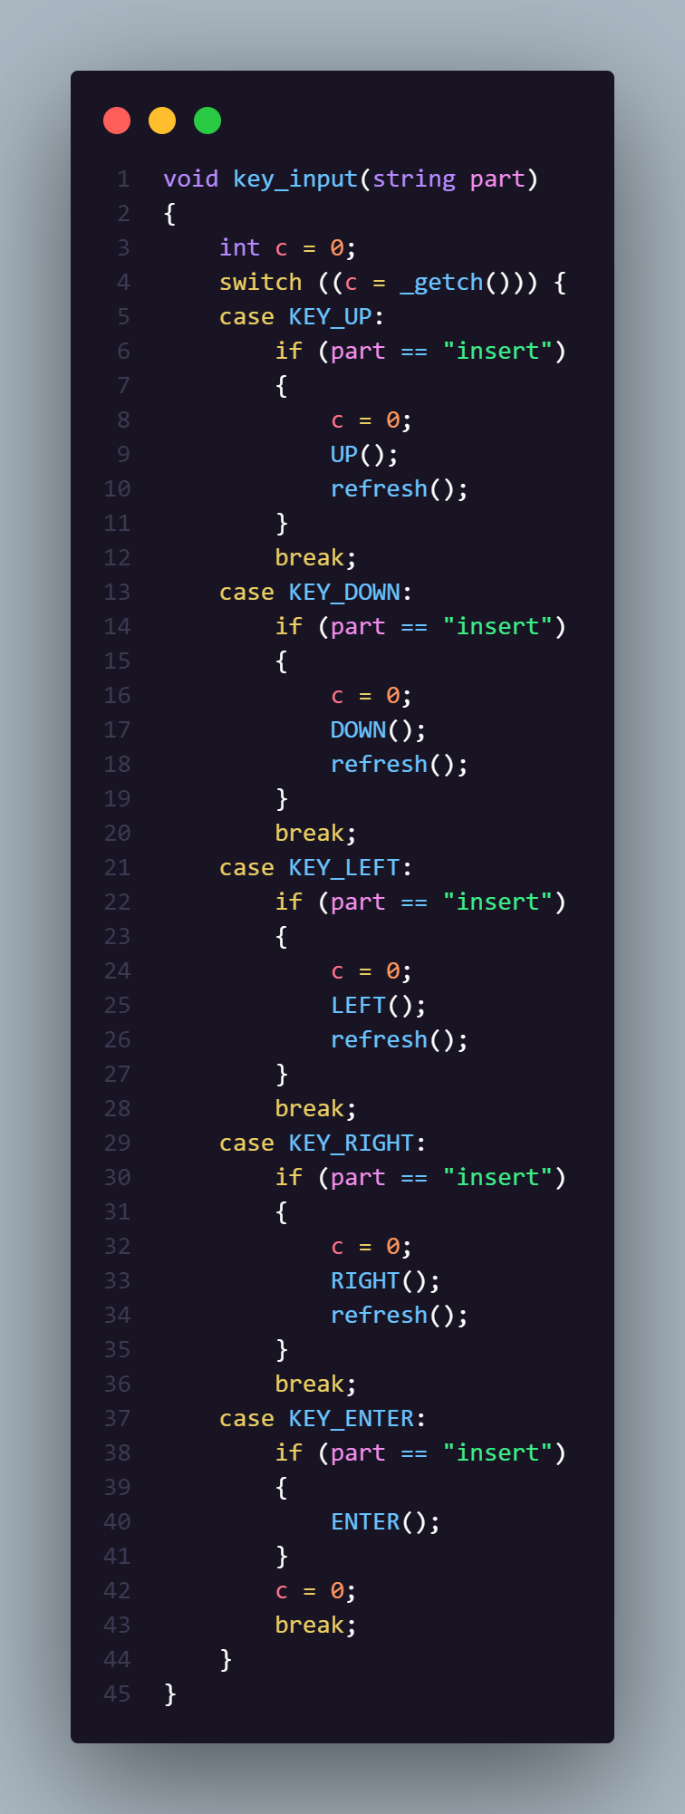
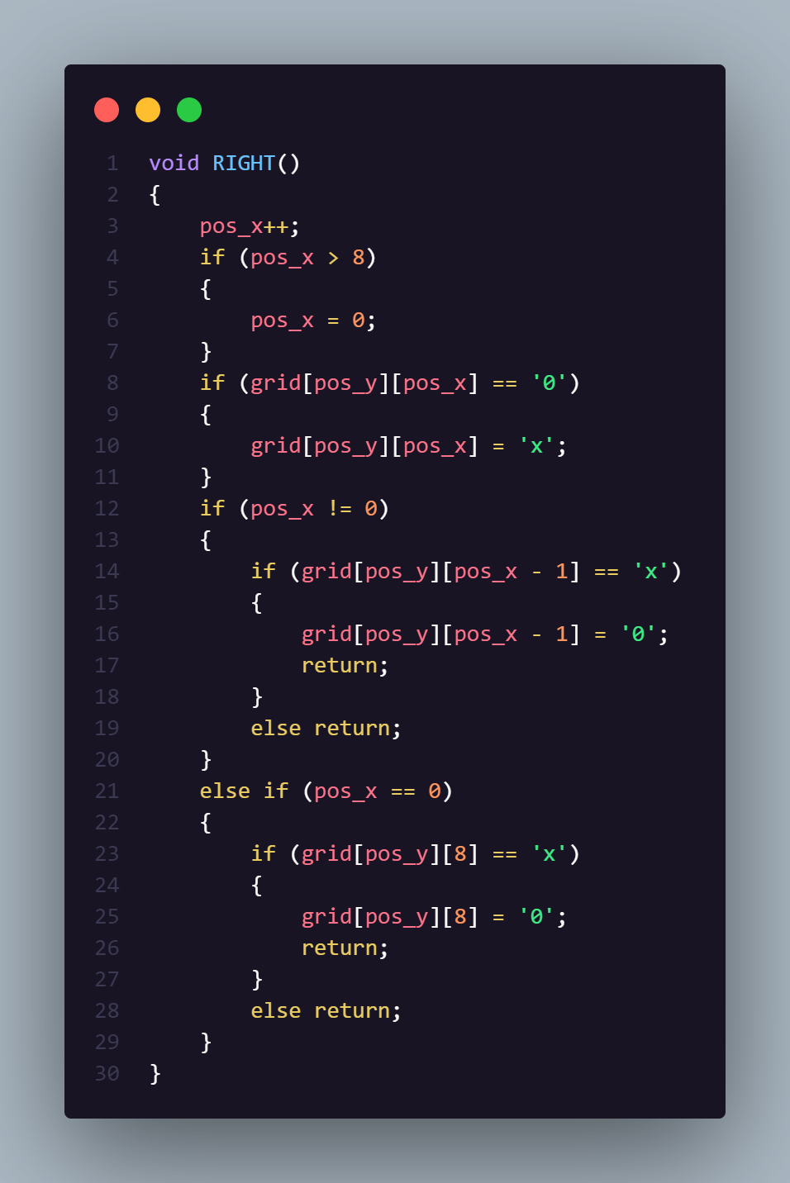
Pozeranie na inputy užívateľa

Slide 7
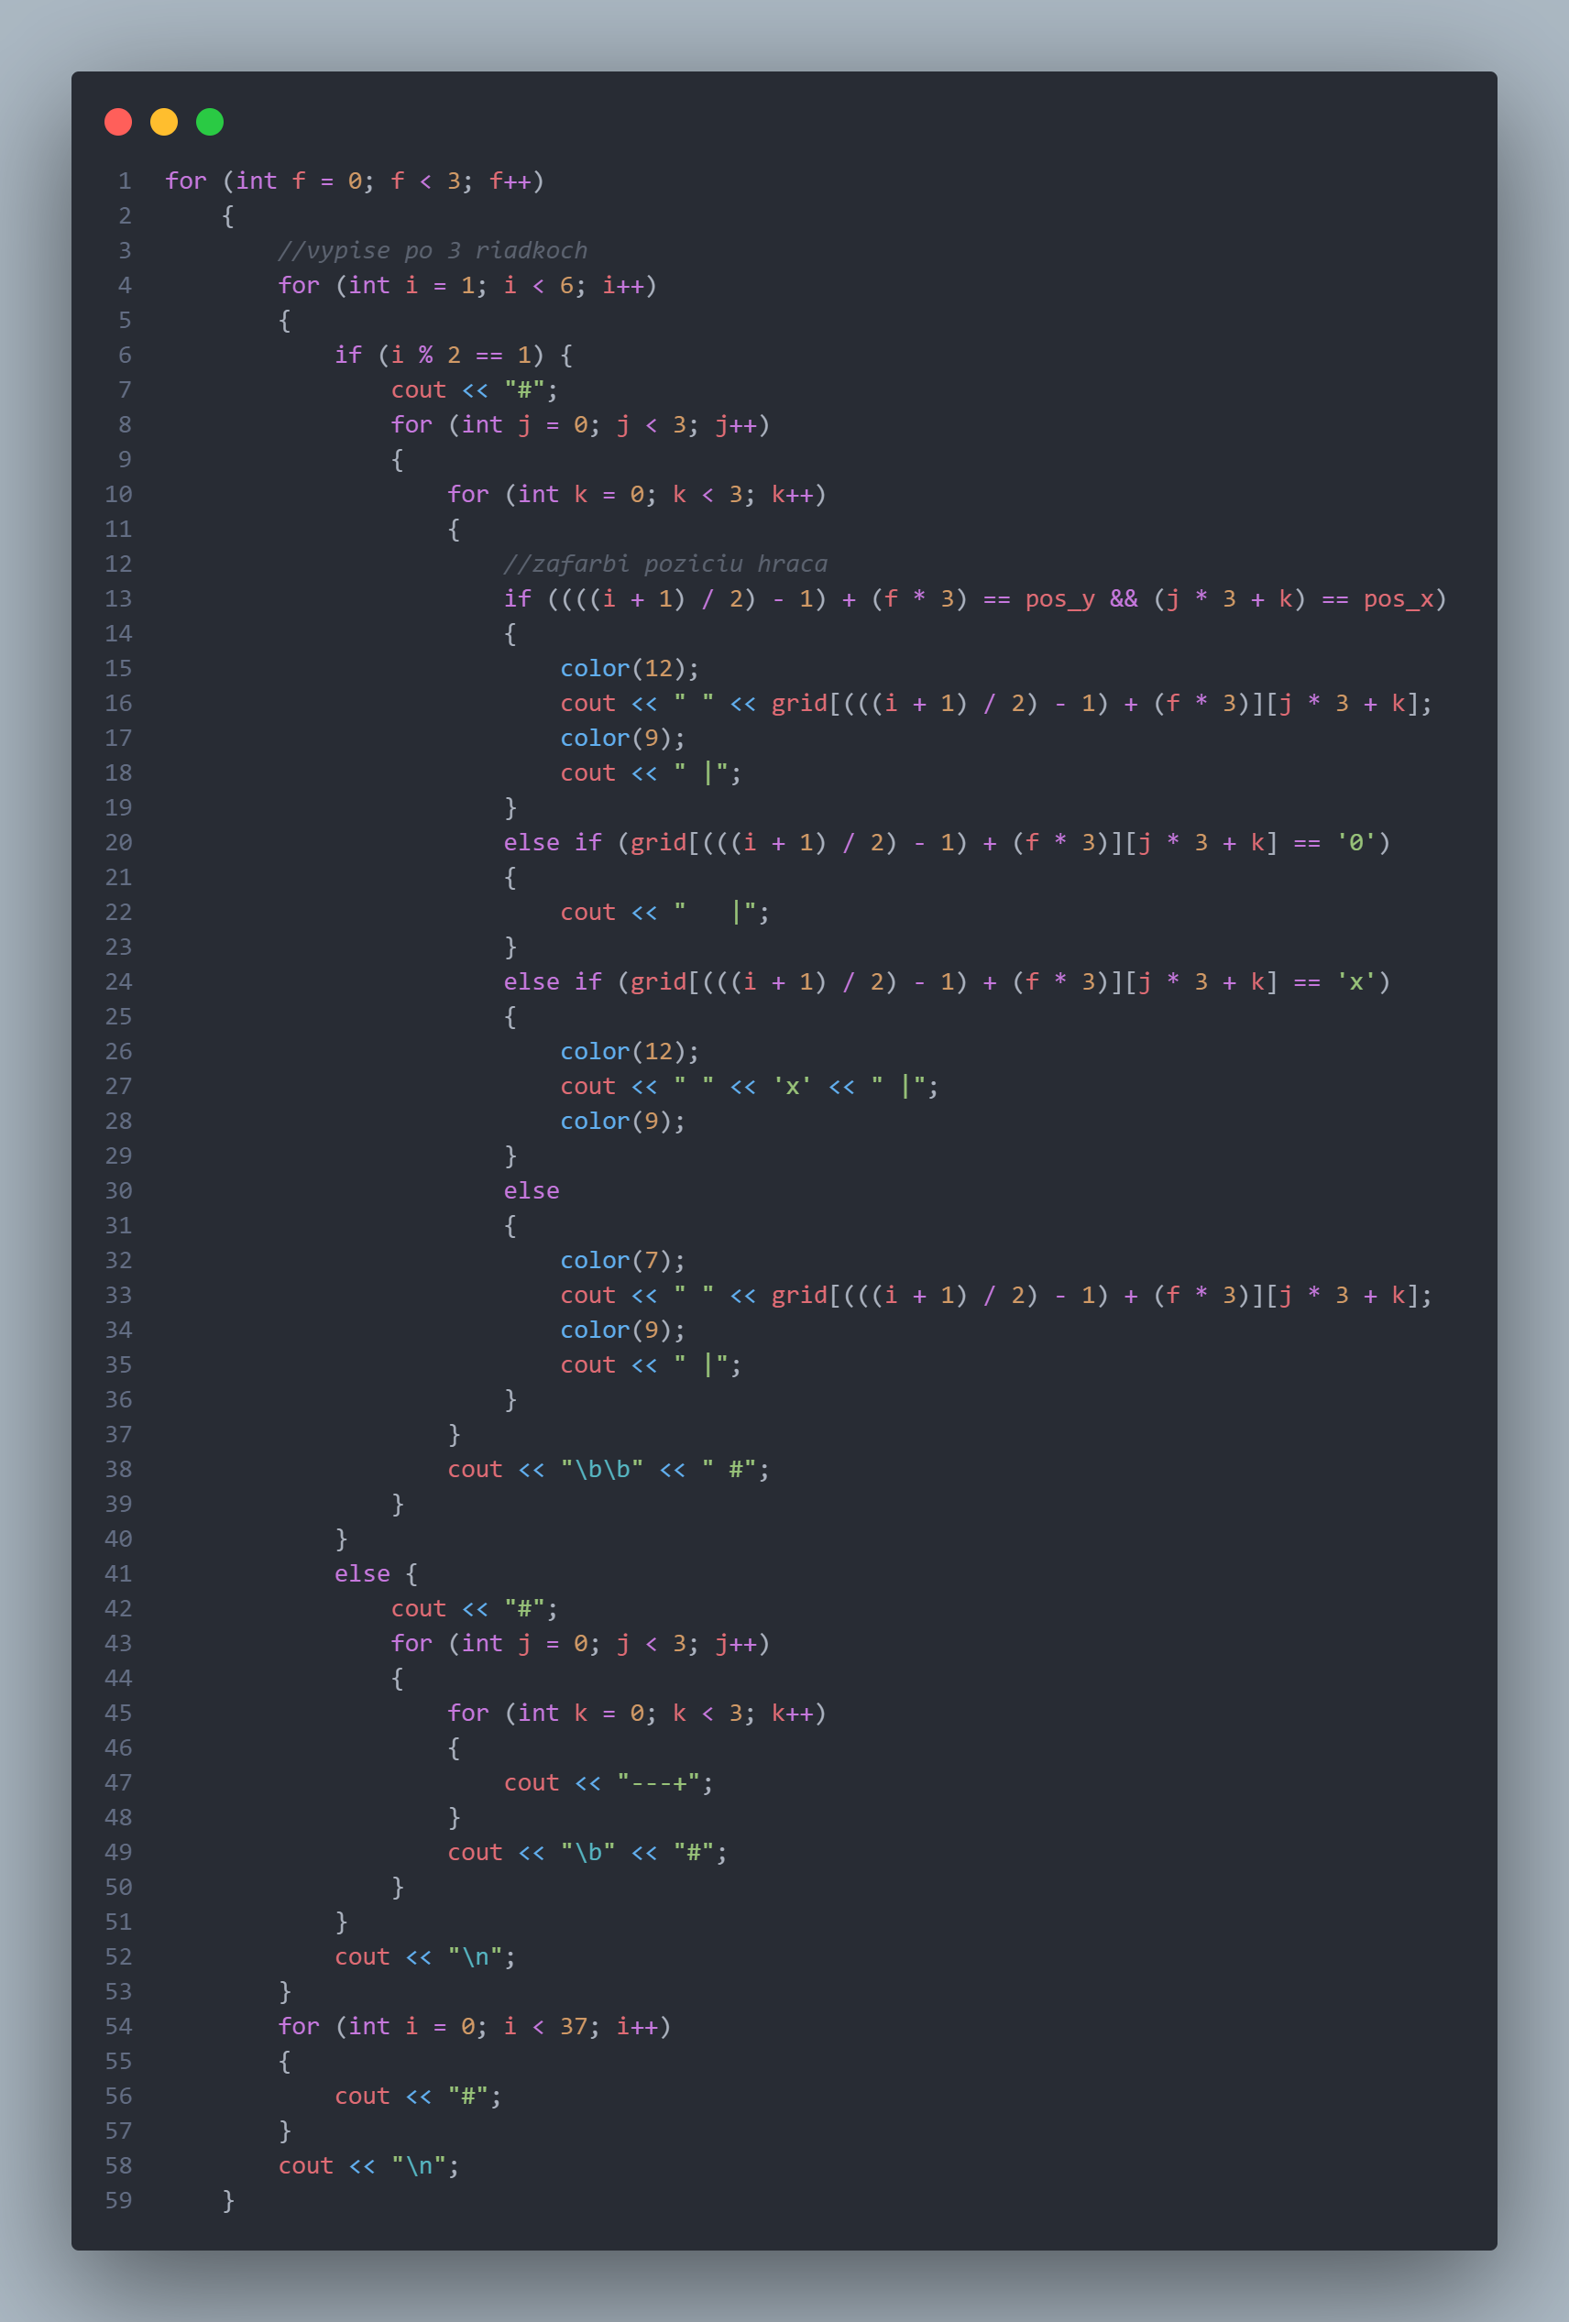
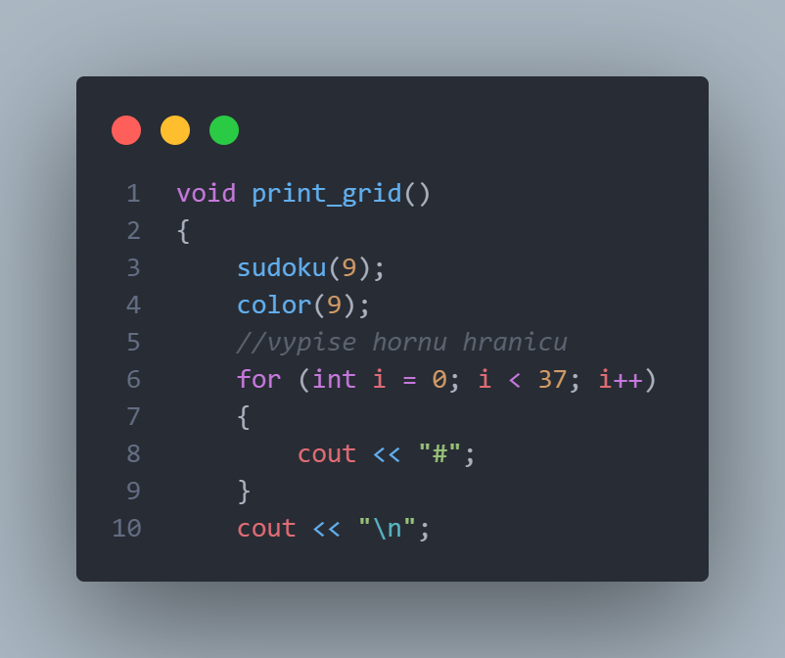
Vypisovanie

Slide 8
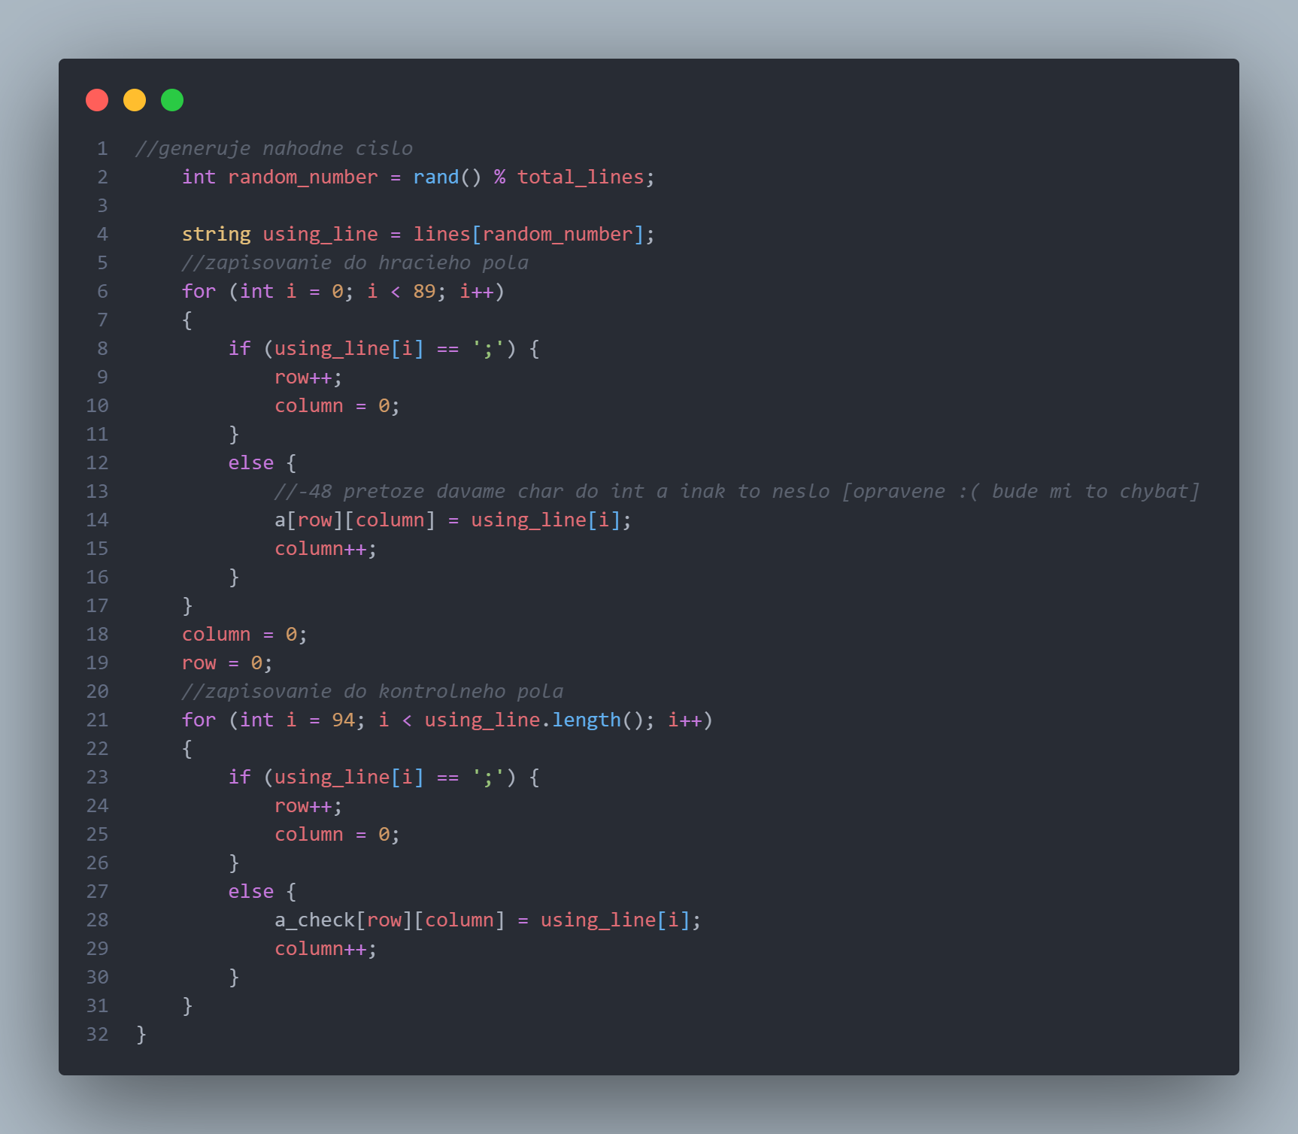
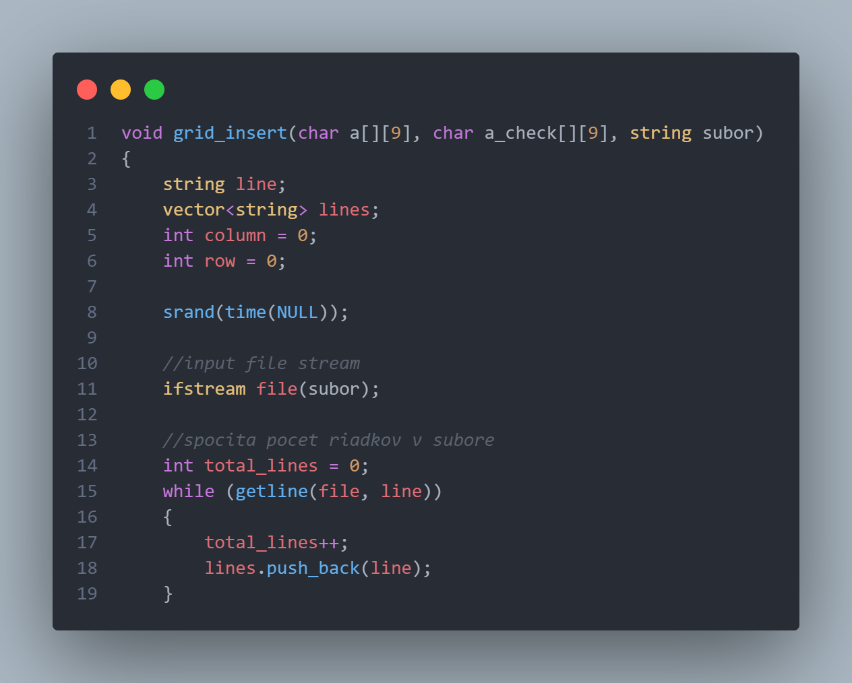
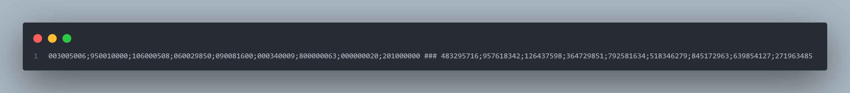
Čítanie zo súboru

Slide 9
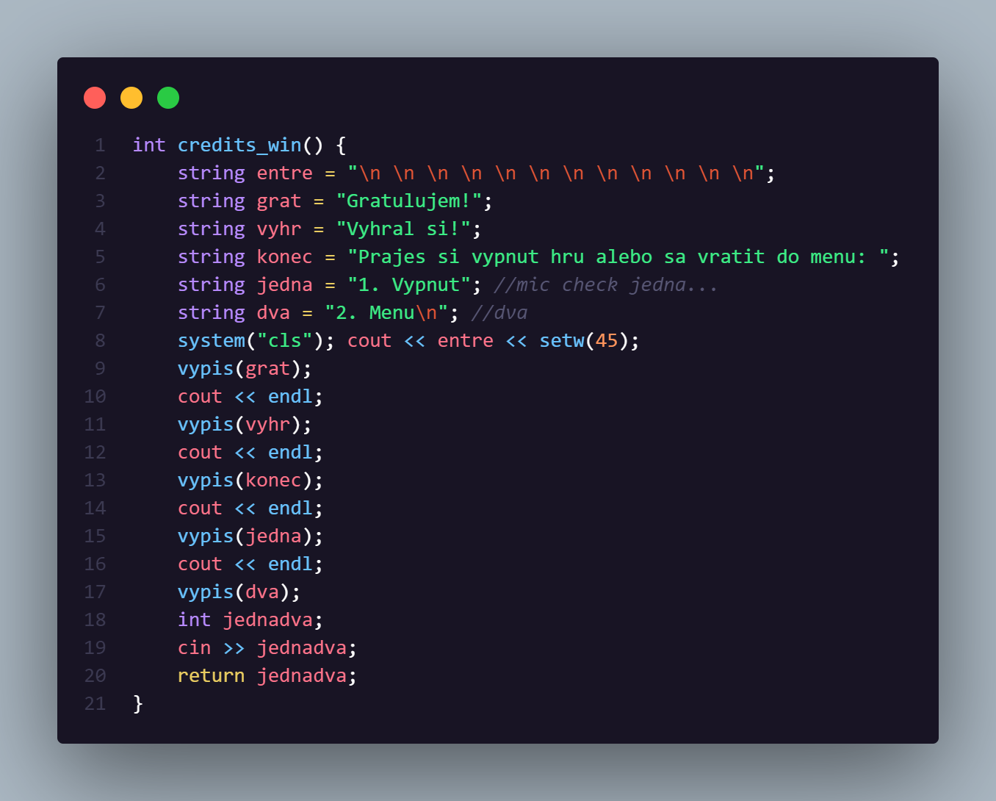
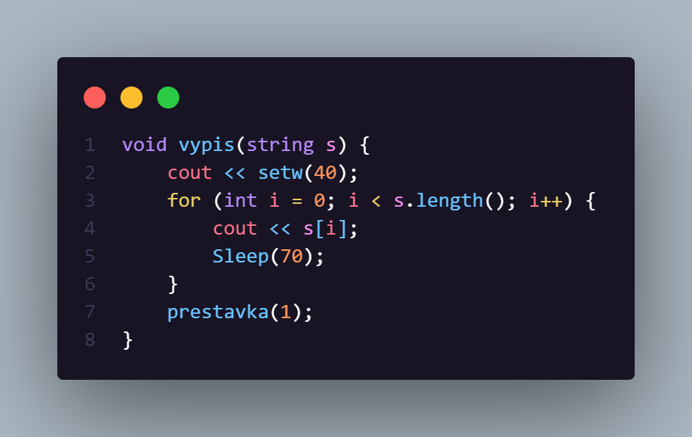
Credits / výhra

Slide 10

Problémy
Char / Int pole
-/+ 48
Kupkove switche (Kubko 2)
Technika programátora

